Slide 1
UML
6-2 設計類別圖(Design class diagram)，甚至設計物件圖(Design object diagram)。
第7章 實作模型
7-1 佈署圖(Deployment diagram)。
7-2 套件圖(Package diagram)。
7-3 元件圖(Component diagram)。
7-4 狀態機(State machine)，甚至時序圖(Timing diagram)。

Slide 2
UML
物件導向是把現實世界的「東西」轉換成程式中的「物件」。
三個核心概念：
類別（Class） 類別就像是一個模板，定義了某一種物件的屬性和行為。 比方說：「人」是一個類別，它可能有姓名、年齡（屬性），以及走路、說話（行為）。
物件（Object） 物件是類別的實例。例如「小明」是一個「人」這個類別的實體。你可以創造很多個「人」物件。
封裝、繼承、多型（三大特性）
封裝（Encapsulation）：把資料和功能包在一起，不讓外部隨意修改內部狀態。
繼承（Inheritance）：子類別可以繼承父類別的屬性和方法，減少重複程式碼。
多型（Polymorphism）：同樣的方法名稱，在不同類別中可以有不同的實現方式。
類別（Class）：一種模版或藍圖，描述一群物件的共同特性。
屬性（Attribute）：類別中的資料欄位，用來描述物件的狀態或特徵。
屬性類別 ≒ 類別的屬性（可能是你看到的名詞翻譯差異）

Slide 3
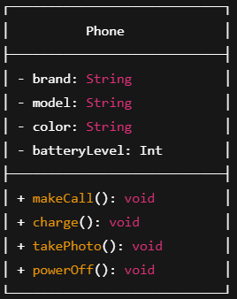
設計類別圖
類別圖：描述系統中的類別、屬性、方法以及類別間的關係（繼承、關聯、聚合）。
Name — 必填的名稱
（粗體置中且首字大寫，若表示抽象類別則使用斜體）
Attributes — 屬性
冒號後表示型別（置左且首字小寫）
+ Public, 公共(任何物件都可以使用) - Private, 私有(只有該物件內部可以存 取使用) # Protected, 保護(只有該物件和該物件繼承的子物件可以存取使用)
手機有什麼屬性？（特徵、資料）
品牌：例如 Apple、Samsung(私有-不改變)
型號：例如 iPhone 15、Galaxy S23
(私有固定不變)
顏色：例如 黑色、白色(保護-讓子類別改)
電量：0% 到 100%(私有-不應直接修改)
Methods— 步驟方法(前端頁面)
冒號後表示回傳值（置左且首字小寫）
手機可以做什麼？（方法、功能）
打電話、充電、拍照、關機

Slide 4
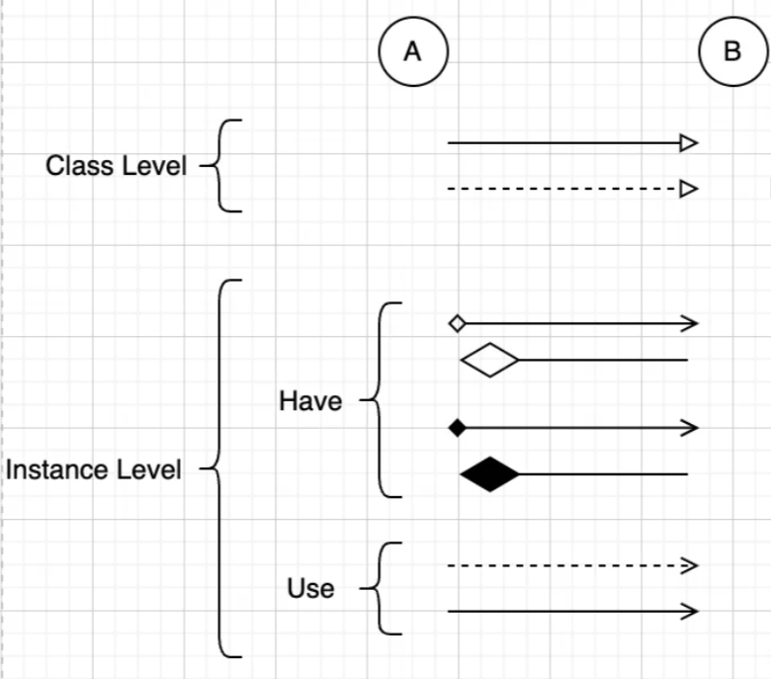
設計類別圖
類別圖：描述系統中的類別、屬性、方法以及類別間的關係（繼承、關聯、聚合）。
A 根據 B 的特性再擴展，描述額外擴充了什麼功能。
類別間的關係
B 為介面，指示哪些類別會負責實作它。
A 擁有 B 的實體，彼此協作但又可各自單獨存在。
B 為 A 的一部分，若 A 消失則 B 也不會繼續存在。
實體間的關係
A 使用 B，B 的變化有可能會影響到 A。
A 與 B 有直接關聯，是個通用定義。

Slide 5
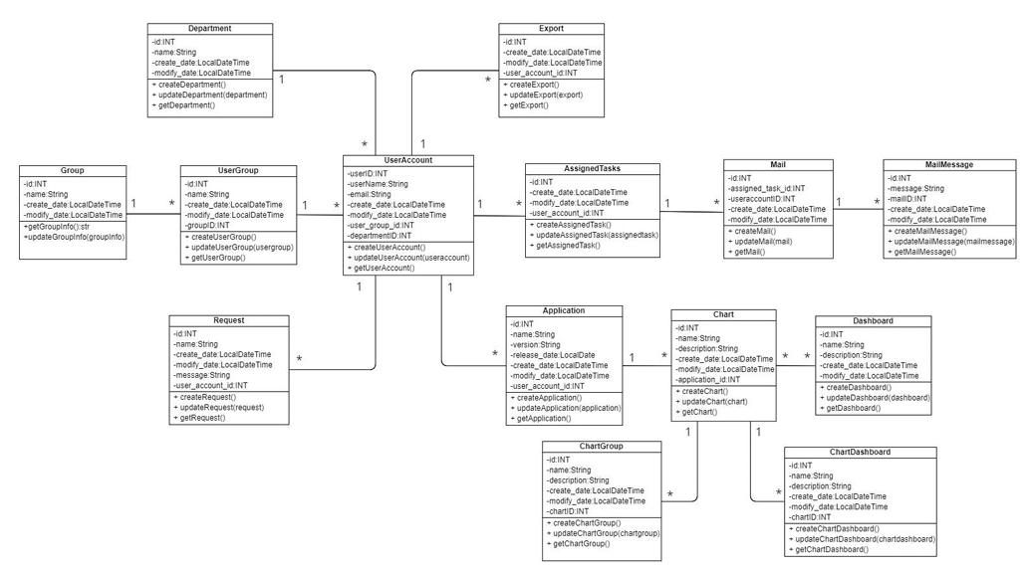
設計類別圖

Slide 6
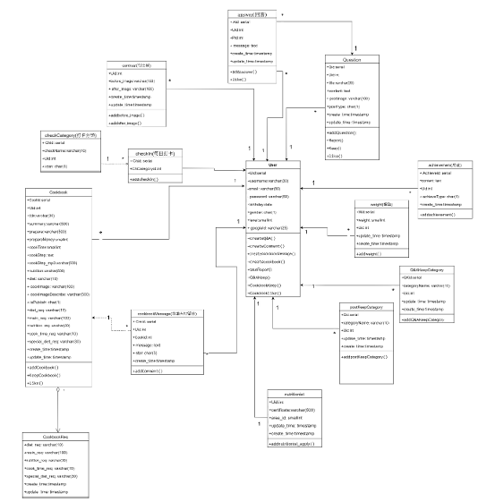
設計類別圖

Slide 7
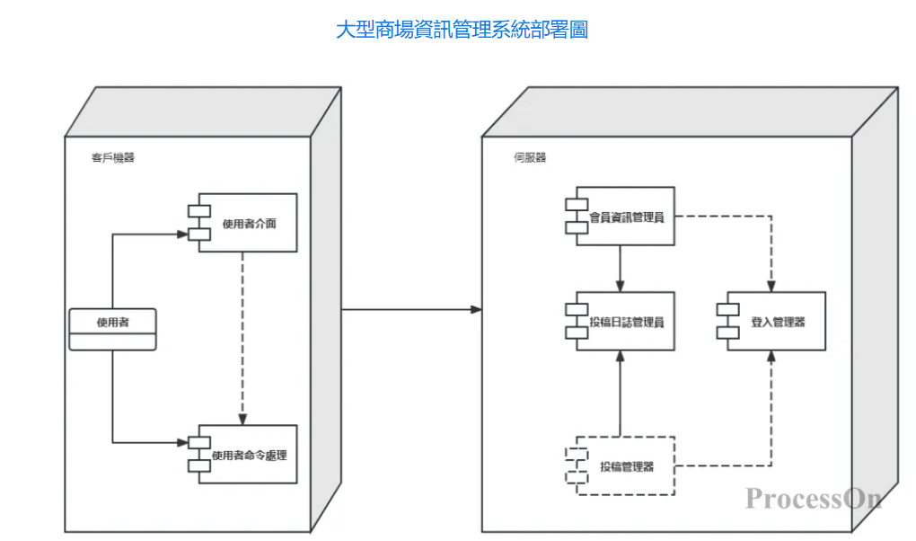
部署圖
部署圖：也稱為實作圖，它和元件圖一樣，是物件導向系統的物理方面建模的兩種圖之一。
正方體代表每個單獨機器設備
裡面是可使用的功能

Slide 8
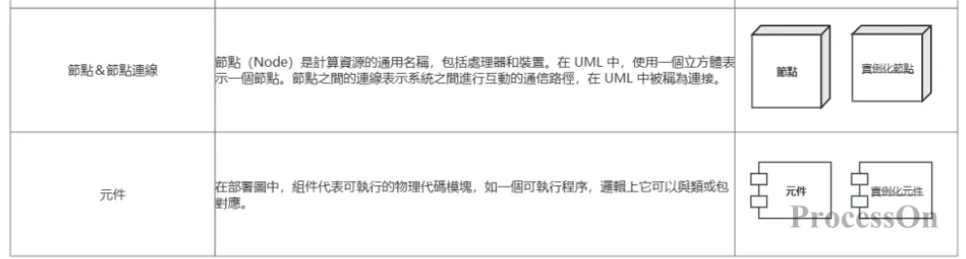
部署圖
部署圖：也稱為實作圖，它和元件圖一樣，是物件導向系統的物理方面建模的兩種圖之一。
1. 節點&節點實例
節點是存在與運行時的代表電腦資源的實體元素，可以是硬體也可以是運行其上的軟體系統。它一般用立方體表示。(處理器是帶有陰影的立方體，設備是不含陰影的立方體)
節點實例的名稱會有下劃線，節點類型前會有冒號（冒號前面可以有範例名稱也可以沒有範例名稱）
2. 組件
軟體開發過程中的產物，包括流程模型（例如使用案例圖、設計圖等等）、原始程式碼、可執行程式、設計文件、測試報告、需求原型、使用者手冊等等。
3. 節點連接
節點之間的連線表示系統之間進行互動的通訊路徑，這個通訊路徑稱為連線。

Slide 9
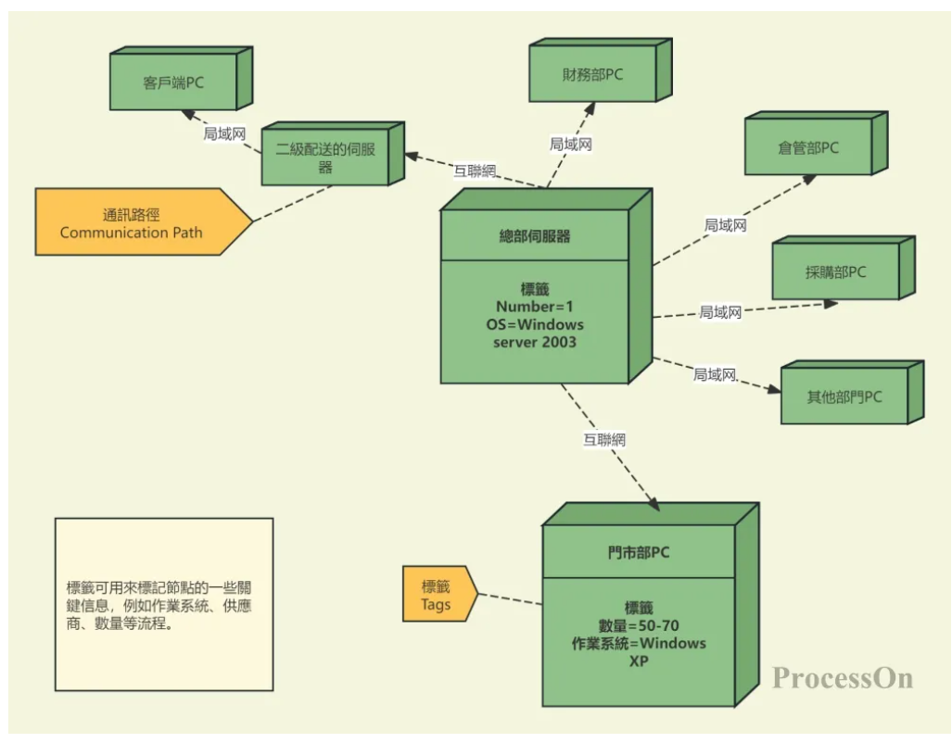
部署圖
部署圖：也稱為實作圖，它和元件圖一樣，是物件導向系統的物理方面建模的兩種圖之一。
公司各部門關係佈署圖

Slide 10
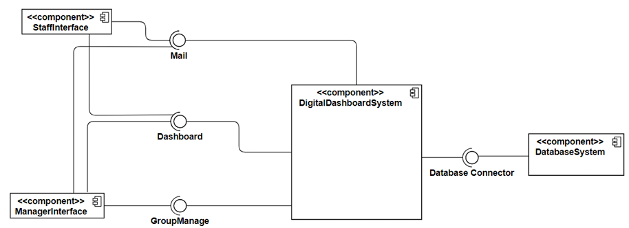
元件圖
元件圖：描述使用者與系統的互動。
Component（元件）
表示一個可部署的模組或功能單位，通常對應到一個系統模組、程式庫或服務。
半圓 / 凹口插槽
表示該元件需要呼叫其他模組的功能，但本身不實作。
圓圈 / 實心插頭
表示該元件提供某項服務，其他元件可以呼叫這些功能（如 API）。
虛線箭頭
指出一個元件依賴另一個元件或其介面來完成自身工作。

Slide 11
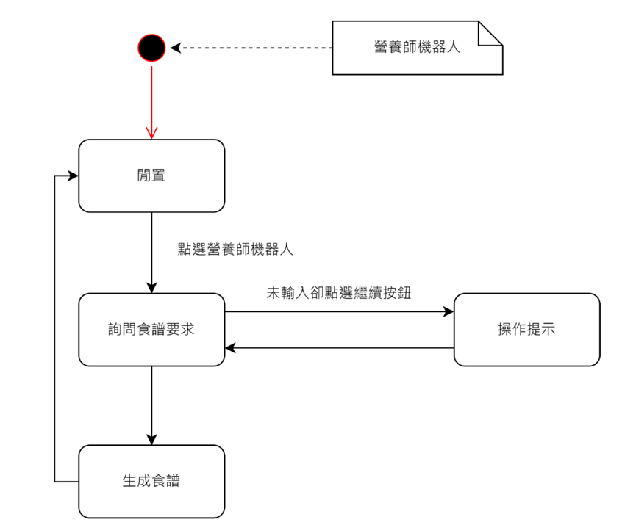
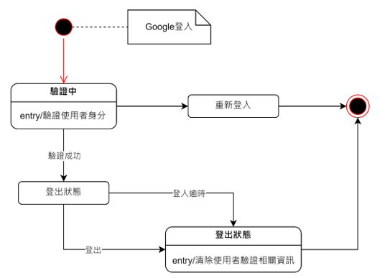
狀態機
Google 登入流程
機器人流程

Slide 12
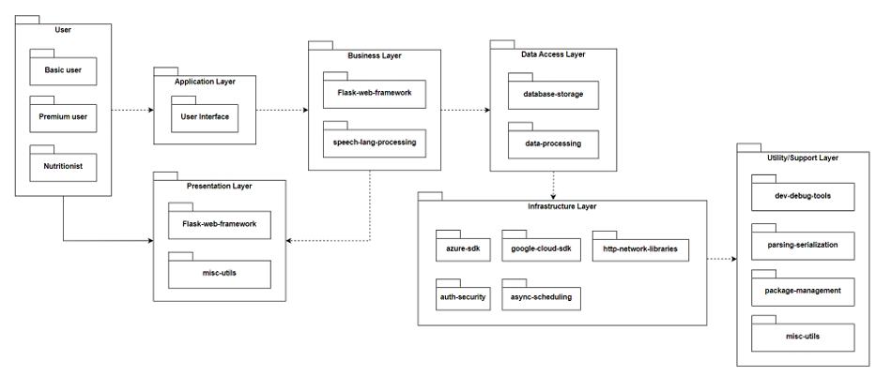
套件圖
套件圖：展現系統各元素（例如：子系統、模組、元件等）的組織與分割方式。
套件裡面可以包含其他子套件而形成巢狀套件，也可以包含其他 UML 圖形元素，例如：類別、Use Case 等。

Slide 13
資料來源
簡單理解 UML 類別圖
https://misomiso43.medium.com/%E7%B0%A1%E5%96%AE%E7%90%86%E8%A7%A3-uml-%E9%A1%9E%E5%88%A5%E5%9C%96-f0b32a3272c
奧卡部落格
https://oscarada87.github.io/2020/10/24/%E9%A1%9E%E5%88%A5%E5%9C%96class%20diagram/
UML類別圖的風格指南
https://www.ithome.com.tw/article/53692
什麼是UML「部署圖」？
https://www.processon.io/zh-tw/blog/draw-uml-deployment-diagram-tutorial
學習筆記-套件圖型
https://terryjryeh.blogspot.com/2019/03/uml-package-diagrams-4.html
元件圖與部署圖 元件圖與部署圖
https://cc.cust.edu.tw/~ccchen/doc/pg30028-ch15.pdf

